Slide 1
Super
Slime tournament

Slide 2
member
def กลุ่ม_กอดคอกันลงเหว(): print (‘ จักรพรรดิ จ๊อดดวงจันทร์ ( หัวหน้า ) ‘ , ‘\n ชื่อเล่น กัส ‘)
print (‘ บัณณพนต์ ตาคำวัน ‘ , ‘\n ชื่อเล่น เหนือ ‘)
print (‘ วัชรากร เย็นทวีทรัพย์‘ , ‘\n ชื่อเล่น มิน ‘)
กลุ่ม_กอดคอกันลงเหว()

Slide 3

Super Slime tournament
print (“ เกมส์ที่พวกผมได้คิดค้นขึ้นมาคือ เกมส์แนว mario แต่เป็นรูปแบบ ในการแข่งขัน tournament วิ่งจากข้างหลังไปข้างบน โดยการจับเวลาว่าใครถึงข้างบนเร็วที่สุดด้วยระยะเวลาเท่าใด “ )

Slide 4

8 bit game theme
print ( “ รูปแบบ theme ที่พวกจะใช้ คือ แนวตัวละคร สไลม์ น่ารัก ที่จะวิ่งไปข้างบน กับ พื้นที่เป็นแบบ ท้องฟ้า กับ พื้นดิน “ ,
“ การบังคับจะเป็น a = เดินทางซ้าย d = เดินทางขวา space =จะเป็นการกระโดด “ )

Slide 5
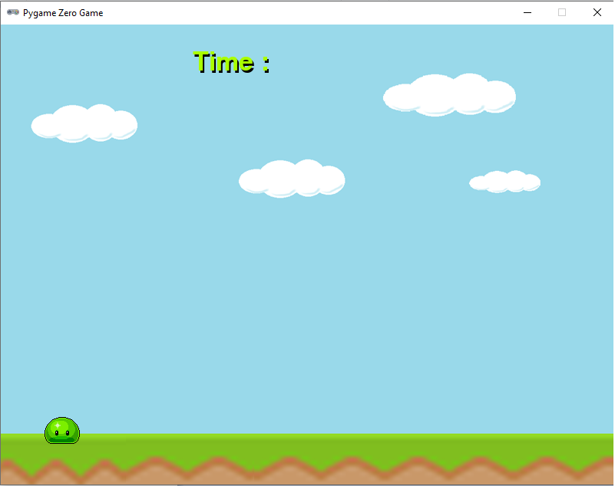
Test Game

Slide 6
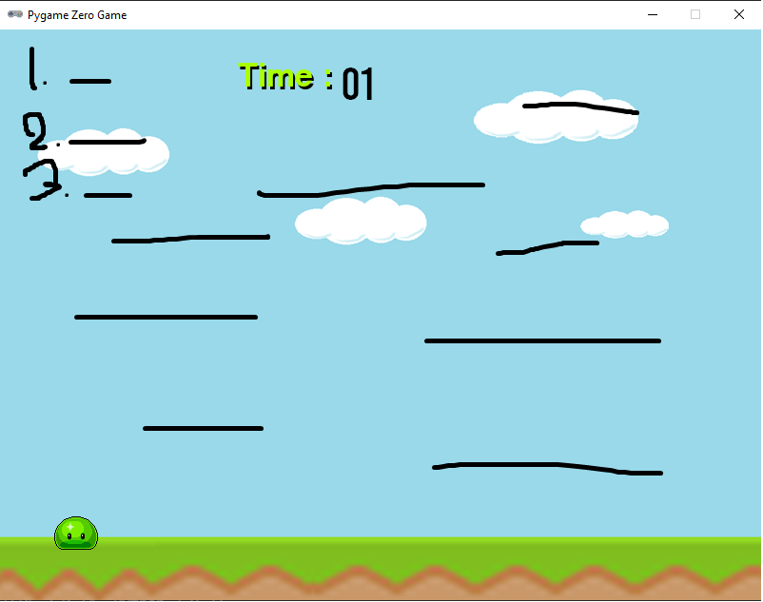
Messages

